Slide 1
IT Школа Samsung
Знакомство

Slide 2
Явки и пароли
Пользователь: mobile3
Пароль: mobile3
Локация:
C:\Пользователи\mobile3

Slide 3



НЕ используем
Русские символы
пробелы
Знаки препинания

Slide 4



используем
английские символы
Цифры
Стиль camelcase

Slide 5



Наши цели и правила
Знакомство с учебником школы Samsung
Знакомство со средами разработки
Наши правила

Slide 6
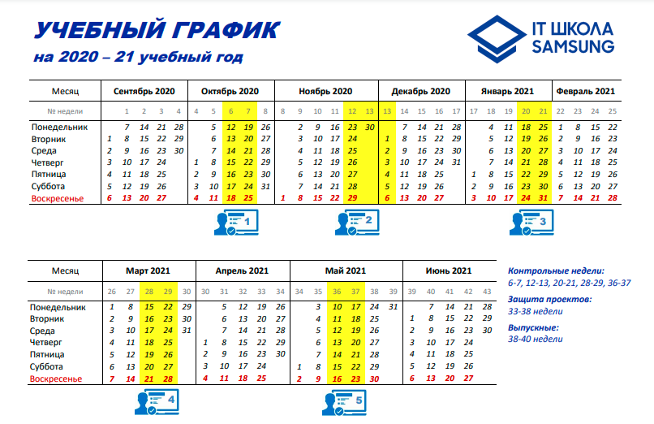

Slide 7


Среды разработки
IntelliJ idea
Android studio
- Язык Java
- Алгоритмы
- «Чистый код»
- Приложения для мобильных устройств
- Java под Android

Slide 8
System
in
out
println
print

Slide 9
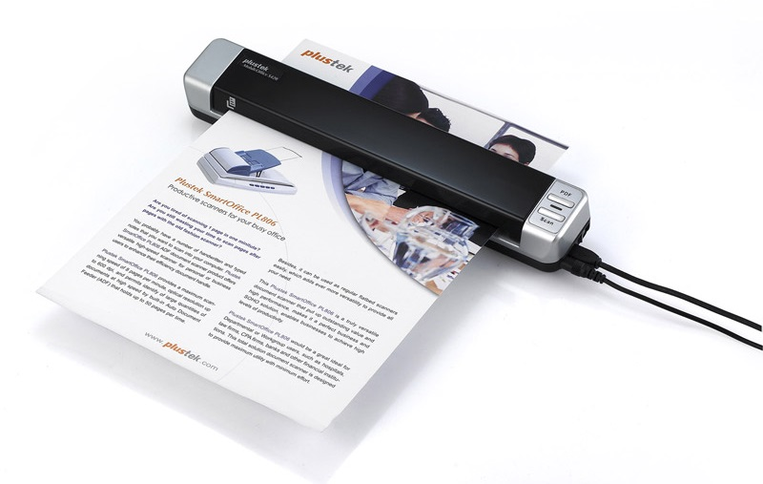
Класс Scanner
//создаем экземпляр сканера
Scanner sc = new Scanner(System.in);
//считываем целое число int a = sc.nextInt();

